Slide 1
Друзі наші менші
Мета:розвивати пізнавальний інтерес до живої природи; закріплювати поняття про те, що тварини вимагають до себе дбайливого та доброго ставлення,про них слід піклуватися; виховувати любов і чуйність до тварин, відповідальність за їх життя.
Підготувала: Євгенія Малінська
https://m.youtube.com/watch?v=Srs7Q65RJEE

Slide 2
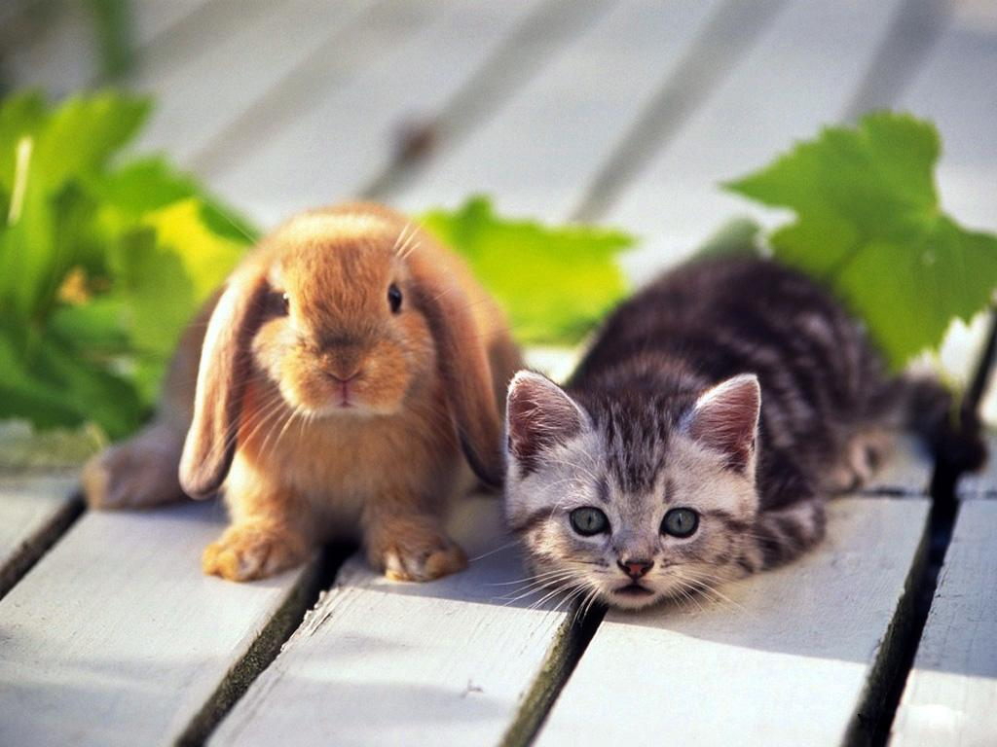
Неповторний світ живої природи
Це – пишні гіллясті дерева, дивовижної краси квіти, , барвисті метелики, пернаті птахи і, звісно, наші чотириногі друзі – тварини.

Slide 3
Безмежний світ живої природи
Тварина стала вірним другом людини ще в прадавні часи,коли наші пращури змогли приручити диких звірів.

Slide 4
Чудовий світ живої природи
І тепер ми не можемо уявити наше життя без – веселого, пильного і відданого друга та охоронця , без кота – поважного та вусатого мишолова.

Slide 5
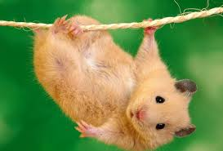
Маленькі друзі
А комусь до вподоби крихітний хом’ячок, кумедна морська свинка або пухнастий довговухий кролик чи папуга.

Slide 6
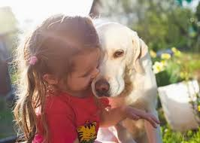
Хатні улюбленці
Тварина віддячує вірністю та прихильністю тому, хто дбає та піклується про неї, і ніколи не стане другом для того, хто хоч раз завдав їй болю та шкоди.

Slide 7
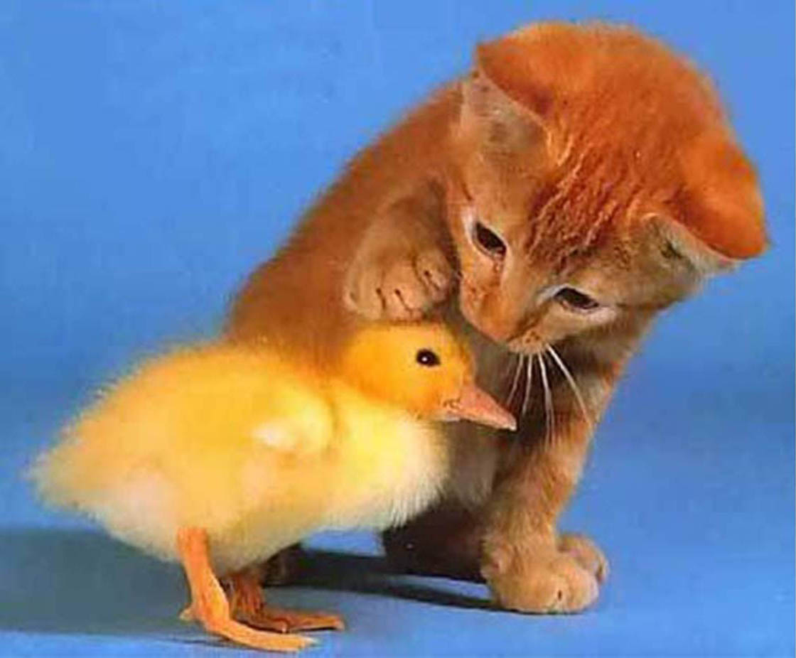
Брати наші менші
Іноді тварин називають нашими меншими братами.
А брати, як відомо, потребують доброго, уважного ставлення до себе.

Slide 8
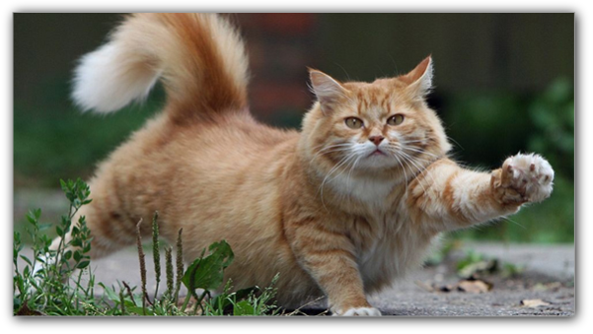
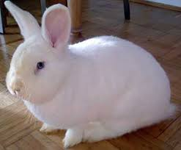
Загадки про тварин
Ця тварина вже від ранку
Нам співає колисанку
Нявкає, муркоче,
Бо сметанки хоче.
Що це, діти, за воркотик?
Це пухнастий сірий ….
Як і зайчик, має вушка,
Весь пухнастий, як подушка,
Любить моркву, капустину,
Лагідний , немов дитина.
Білий, ніби заметіль,
В клітці спить маленький ….

Slide 9
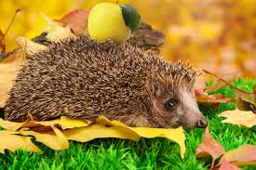
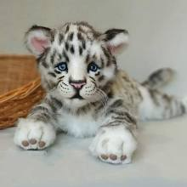
Вірші про тварин
Їжачок.
По стежинці, по стежинці
Йшли додому їжачки.
І несли вони гостинці:
Сливи, яблучка, грушки.
Тигреня.
Я маленьке тигренятко,
Схожий я на кошенятко,
Миле й лагідне дитятко,
Тигра хижого малятко.

Slide 10
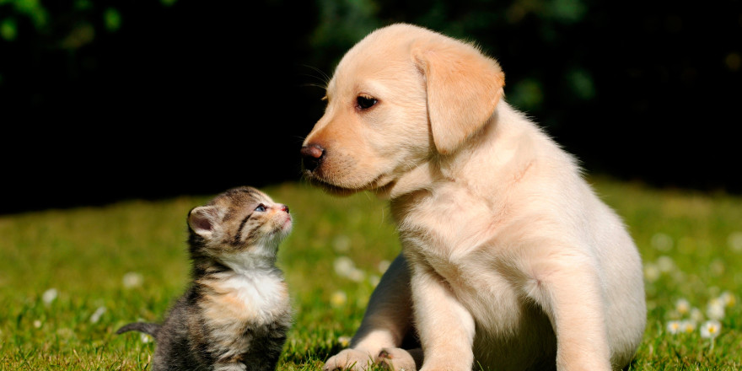
Не слід ображати наших менших друзів байдужістю, злом, неувагою, адже вони, так само як і ми, є живими істотами. Їм буває радісно і сумно, весело і боляче.
Піклуйтеся про ваших
домашніх улюбленців!
Хай вони зростають у
вас добрими, розумними
та відданими –
справжніми друзями!

